Slide 1
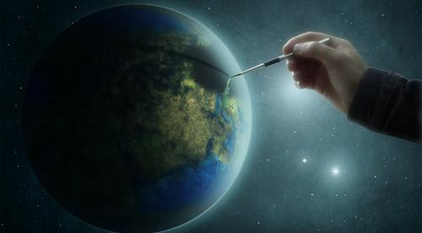
Муниципальное бюджетное общеобразовательное учреждение
Садовская средняя общеобразовательная школа филиал с.Лозовое
с.Лозовое Тамбовского района Амурской области
Тема:
Искусство книжной
миниатюры Востока и Византийской мозаики
МХК. 8 класс
Составила учитель русского языка и литературы
Ефимова Нина Васильевна

Slide 2
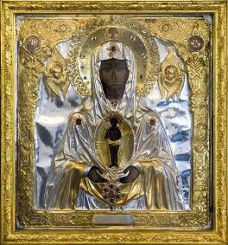
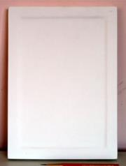
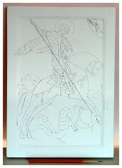
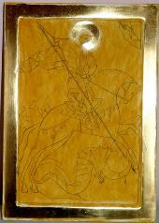
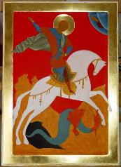
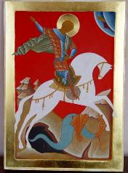
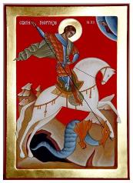
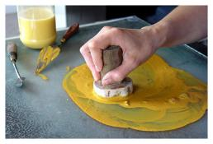
Проверка домашнего задания.
1. Назвать процесс создания иконы.
2. Что вы знаете о Рублеве.
3. Расскажите об одной из икон.

Slide 3
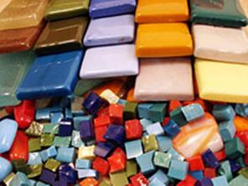
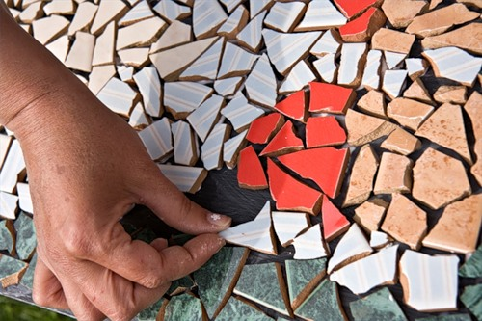
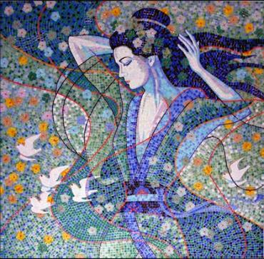
Искусство византийской мозаики
Мозаика - вид изобразительного искусства, возникший в эпоху ан­тичности.
Картины выкладываются из кусочков специального стекла – смальты.

Slide 4
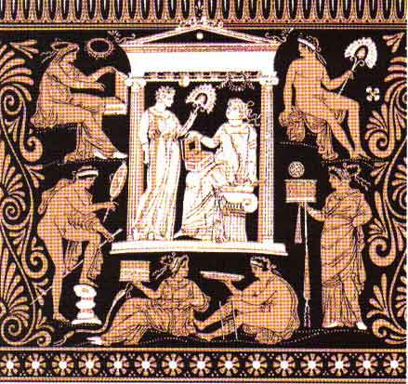
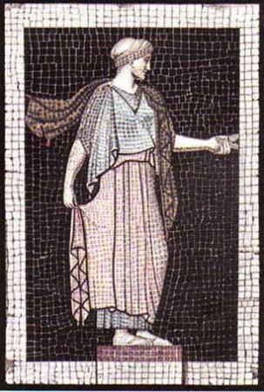
Древние греки называли мозаиками картины, посвященные музам, т.к. музы вечны, то вечными должны быть и эти картины. Поэтому их писали не краской, а набирали из кусочков специального стекла - смальты.
Образцы древнегреческой мозаики

Slide 5
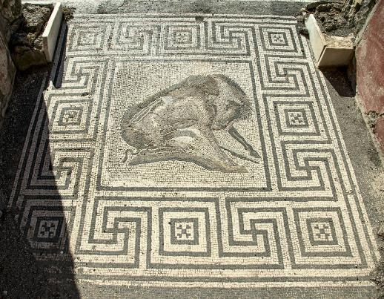
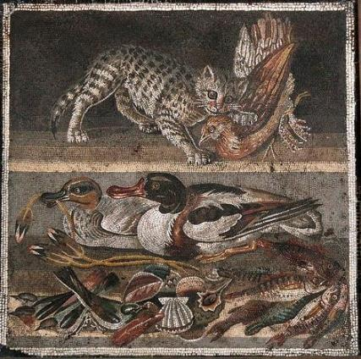
Развитие искусст­во мозаики пришло из Древнего Рима, где использовалось в декоративном убранстве домов.
В Риме, Помпеях и Геркулануме были открыты мозаики, украшающие стены, потолки и полы домов.
Напольная мозаика
Фрагменты мозаичного убранства домов в Помпеях

Slide 6
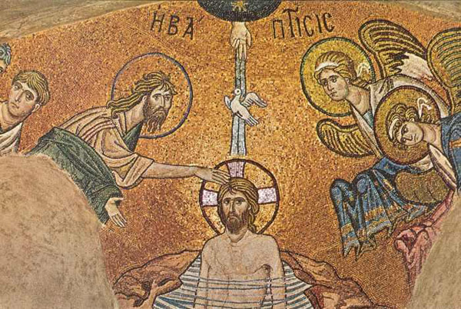
Мировую известность приобрели мозаики Византии. Мастера нашли свои способы создания, используя кусочки матовой или прозрачной смальты с золотой прокладкой. Это позволяло лучам солнца или свету свечи вспыхивать, отражаться золотом, пурпуром и сине­вой
Крещение Христа. Мозаика церкви Успения Богоматери в Дафни. Около 1100г.

Slide 7
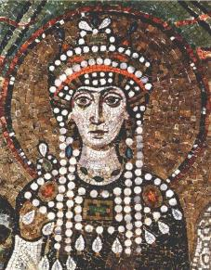
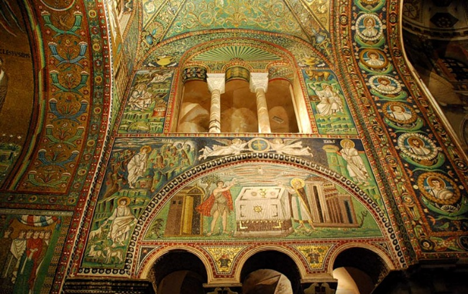
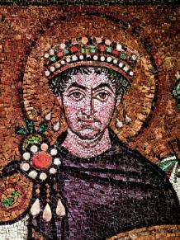
Изображения на стенах храмов рассказывали о событи­ях и личностях христианской истории. Много­численные изображения Христа, пророков и ангелов, сцены из Священ­ного Писания и прославление власти императора становятся темами византийских мозаик.
Императрица Феодора
Император Юстиниан
Фрагменты мозаики церкви Сан Витале. VI в. Равенна.

Slide 8
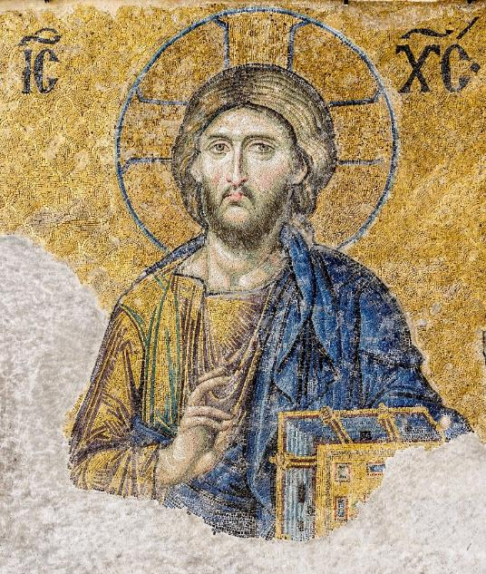
Золотой фон имел особый смысл:
символ богатства и роскоши.
один из самых ярких цветов.
Христос Пантократор. Мозаика. Южная галерея
собора Святой Софии, Константинополь.
Вторая четверть XII в.

Slide 9
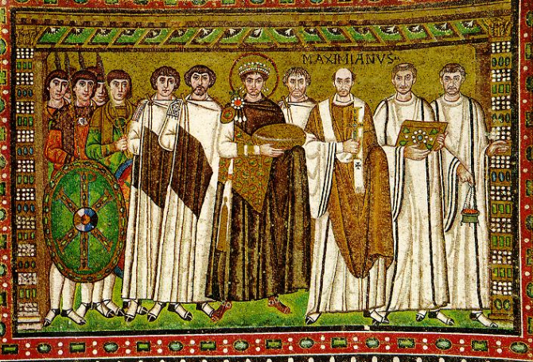
Лучше всего сохранились мозаики Равенны - небольшого города на севере Италии. В храме Сан-Витале (VI в.) представлены цветные мра­морные облицовки, сменяю-щиеся позолотой мозаик. На одной из них запечатлён торжественный выход императора Юстиниана со свитой.
Император Юстиниан со свитой.
Мозаика апсиды церкви Сан Витале. VI в. Равенна.

Slide 10
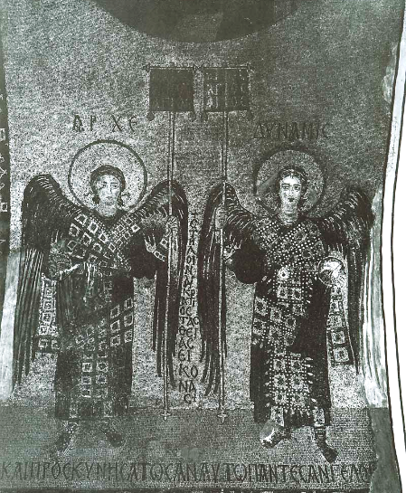
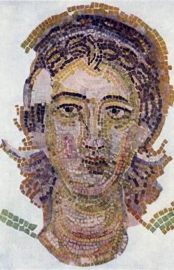
Не менее замечательны мозаики церкви Успения в Никее. Изображённые ангелы поражают утончённым благородством об­лика, пристальным, как будто гипнотизирующим взглядом.
Ангел. Фрагмент мозаики
«Силы небесные».
Силы небесные ΑΡΧΕ и ΔΥΝΑΜΙC. Конец VII в.
Мозаика церкви Успения в Никее.

Slide 11
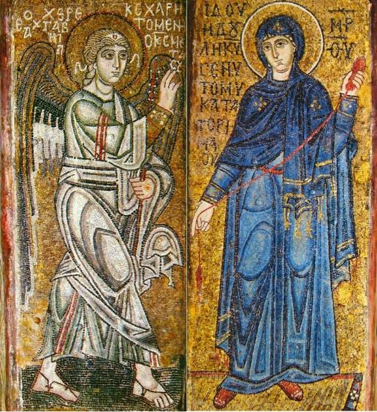
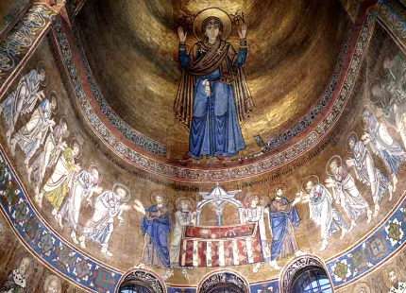
Искусство мозаики из Византии пришло и к нам на Русь. Мозаичные росписи Софийского собора в Киеве и сегодня относят к подлинным ше­деврам «мерцающей живописи».
Евхаристия.
Мозаика главного алтаря. Софийский собор. Киев. XI век
Благовещение. Мозаика на алтарных столбах. Софийский собор. Киев. XI век

Slide 12
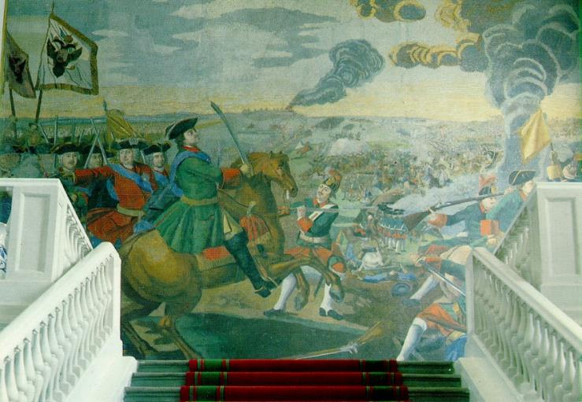
Широкого распространения искусст­во мозаики в России не получило, лишь в XVIII веке оно было возрождено М.В.Ломоносовым. В 1752-1754 гг. им соз­дана огромная (6,5 м в длину) мозаичная картина «Полтавская бит­ва.
Полтавская баталия. Мозаика М.В.Ломоносова в здании Академии Наук. Санкт-Петербург. 1752-1754

Slide 13
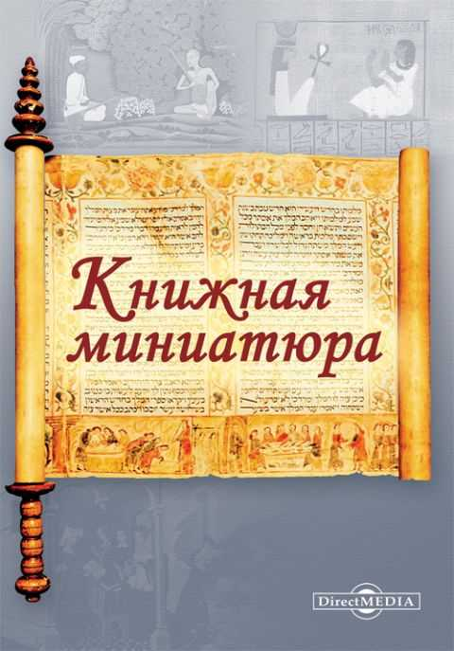
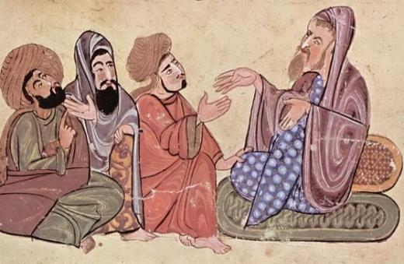
Искусство книжной миниатюры Востока
Книжная миниатюра Востока - одно из замечательных явлений в изобразительном искусстве народов мира. Наивысшего расцвета она дос­тигла в XIV-XVI столетиях в таких странах, как Иран, Ирак, Афгани­стан, Азербайджан, Турция и Индия.

Slide 14
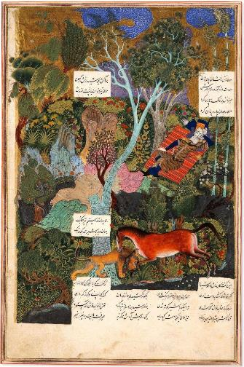
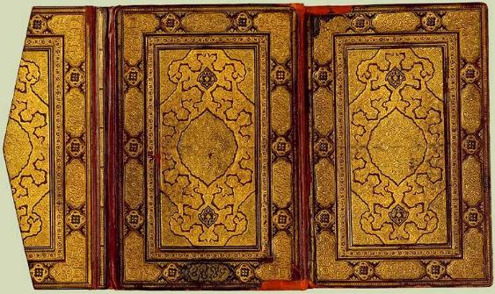
В мусульманском обществе к книге особое отношение, её воспринимали как святыню и драгоценность. Книги пере-пи­сывали от руки писцы-каллиграфы, в их оформлении принимали участие художники-миниатюристы. Художники пользовались большим уважением и почё­том.
Книжная обложка. Тисненая кожа, золото. ок.1600г. Иран.
Книжная миниатюра к «Шахнаме». Спящий Рустам. 1515-22г.

Slide 15
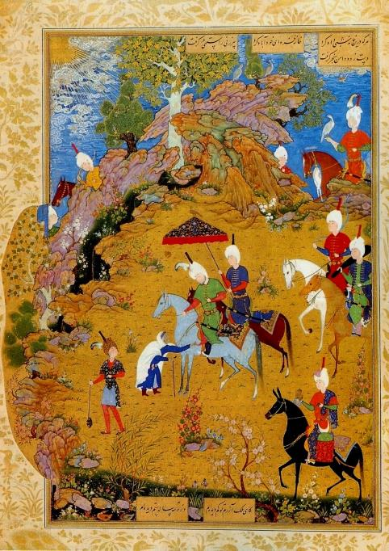
Искусство создания книжной миниатюры - сложный и творческий процесс:
тщательно разгладить бумагу,
вылощить её,
нанести рисунок.
расписать его красками, разведёнными на яичном желтке.
Книжная миниатюра к «Хамсе». Султан Санджар и старуха.
1539-43гг.

Slide 16
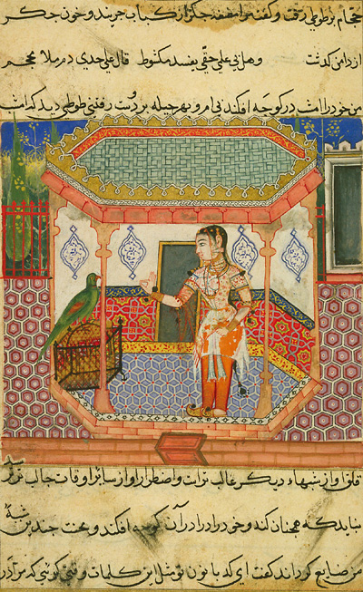
Прелесть миниатюры заключалась в тон­чайшем рисунке, многокрасочности и яркой насыщенности цвета, в вы­разительности движений фигур, в изысканной простоте и чёткости прорисовки пейзажа и архитектурных сооружений.
Искусство книжной миниатюры условно и декоративно.
В ней отсутствует светотень, она не знает перспективы.
Монгольская миниатюра эпохи Акбара.
Женщина беседует с попугаем.
ок.1565г.

Slide 17
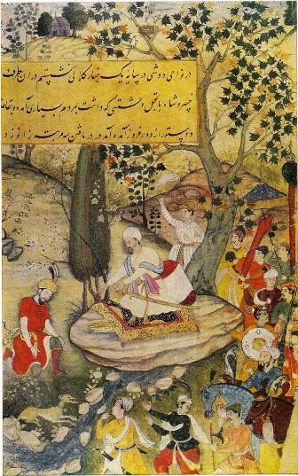
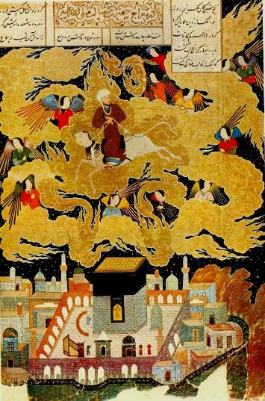
Мир восточной миниатюры - это органическое слияние реальности, вымысла и символики. Её образы праздничны, полны радости и очарова­ния жизни.
Азербайджанская миниатюра
к «Хамсе». Восхождение
Мухаммеда на
Бураке из Мекки на небеса. 1494г.
Индийская миниатюра
«Бабур-наме». XVI в.

Slide 18
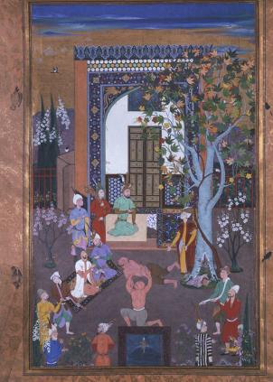
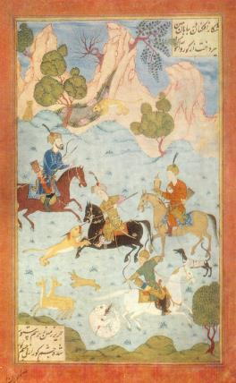
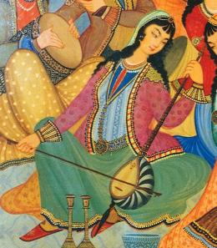
Сюжеты восточной книжной миниатюры:
исторические легенды,
народные сказания,
сцены пышных царских приёмов,
сцены пиров, охоты, сражений,
портреты правителей на троне или на коне.
Состязания акробатов. 1608-1611гг.
Искандер на охоте.
XVII век.
Миниатюра Азербайджана. Фрагмент. XV-XVIIвв.

Slide 19
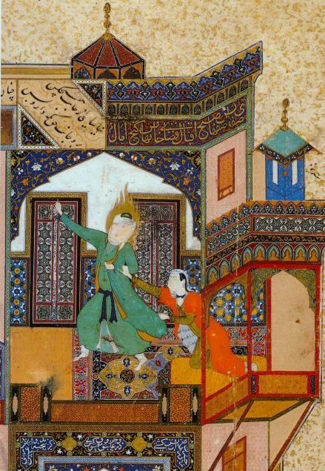
Крупнейшим центром искусства миниатюры был афганский город Герат, где находилась уникальная библиотека-мастерская со мно-жеством манускриптов (рукописных книг).
Самым известным художником был К. Бехзад (1450-е - 1530-е), создавший утончённый декоративный язык миниатюрной живописи,
Бехзад. Соблазнение Юсуфа. Фрагмент. Миниатюра. «Бустан» Саади. 1488 г.

Slide 20
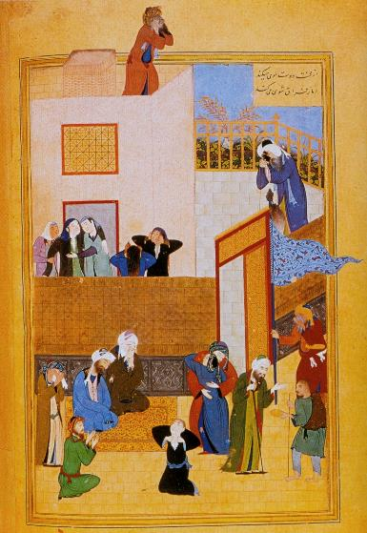
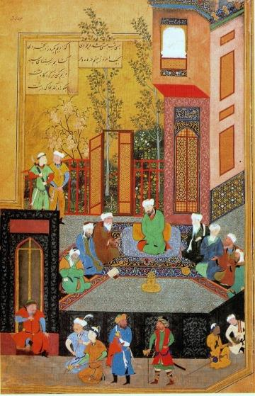
Он работал в Герате с 1468 по 1506 год и признан одним из крупнейших мастеров гератской школы миниатюры.
Бехзад. Похороны Ибн Салама. «Хамсе» Низами. 1495-6 г.
Бехзад. Искандер и семь мудрецов. Миниатюра. «Хамсе» Низами. 1495-6гг.

Slide 21
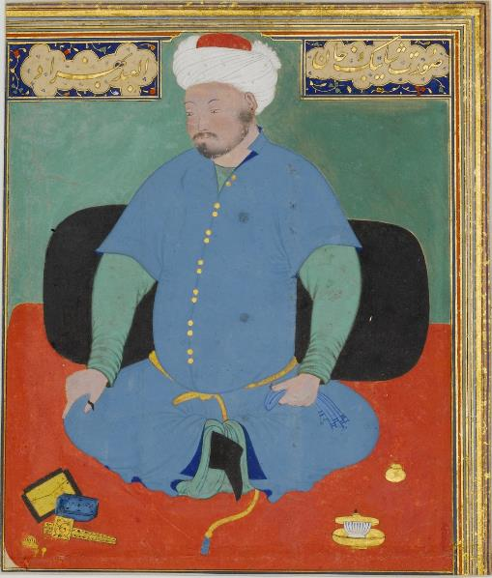
Особую славу ему принесли миниатюрные портреты правителей.
На одном из них представлен основатель узбекского государства Шейбани-хан, подчинивший своей власти и Герат.
В этом портрете особенно проявился талант Бехзада — блистательного рисо-вальщика, ко­лориста и тонкого психолога.
Бехзад. Портрет Шейбани Хана.
Ок. 1507 года.

Slide 22
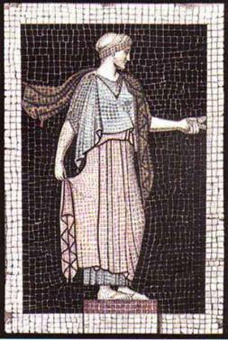
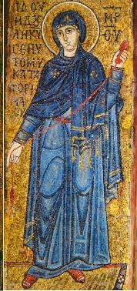
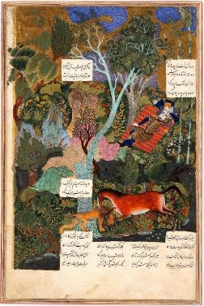
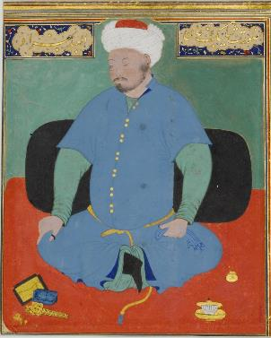
Закрепление материала.
Что такое мозаика?
Что такое смальта?
Каков процесс создания книжной миниатюры?
Каковы сюжеты книжных миниатюр Востока.
Самый известный художник, создавший утончённый декоративный язык миниатюрной живописи.
Чей миниатюрный портрет принес ему славу?

Slide 23
Литература.
Учебник «Мировая художественная культура». 7-9 классы: Базовый уровень. Г.И.Данилова. Москва. Дрофа. 2010 год.
Мир художественной культуры (поурочное планирование), 8 класс. Ю.Е.Галушкина. Волгоград. Учитель. 2007 год.
Мир художественной культуры (поурочное планирование), 8 класс. Н.Н.Куцман. Волгоград. Корифей. 2009 год.
http://www.smalta.ru/istoriya-smalty/vizantiya/
Википедия – https://ru.wikipedia.org/wiki/%D0%98%D1%81%D0%BA%D1%83%D1%81%D1%81%D1%82%D0%B2%D0%BE_%D0%92%D0%B8%D0%B7%D0%B0%D0%BD%D1%82%D0%B8%D0%B8

